Slide 1
Eléments généraux de contexte opinion
6 décembre 2014

Slide 2
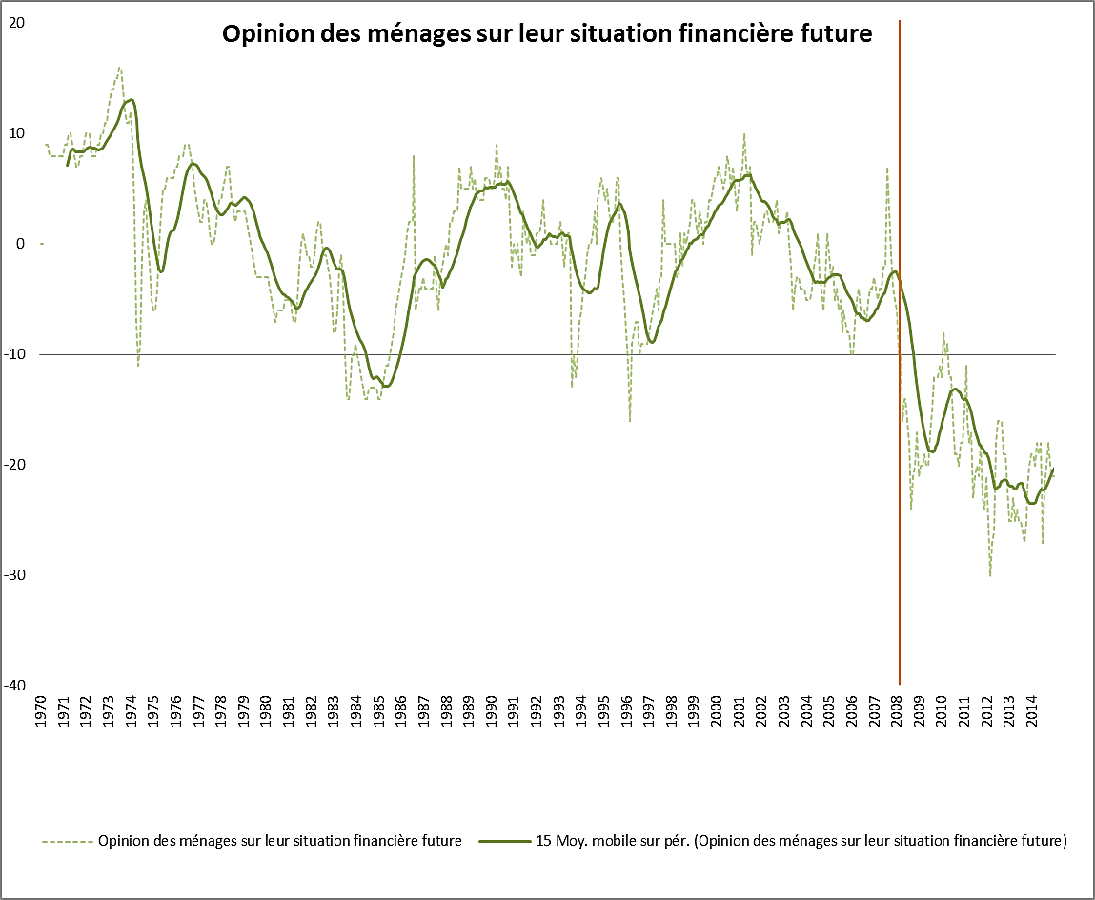
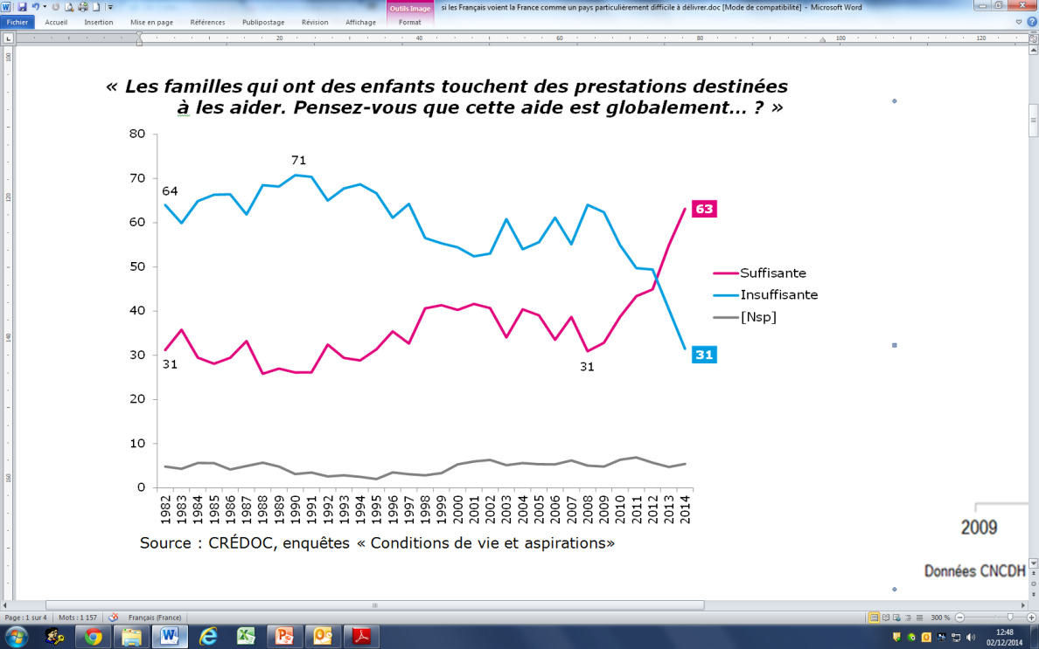
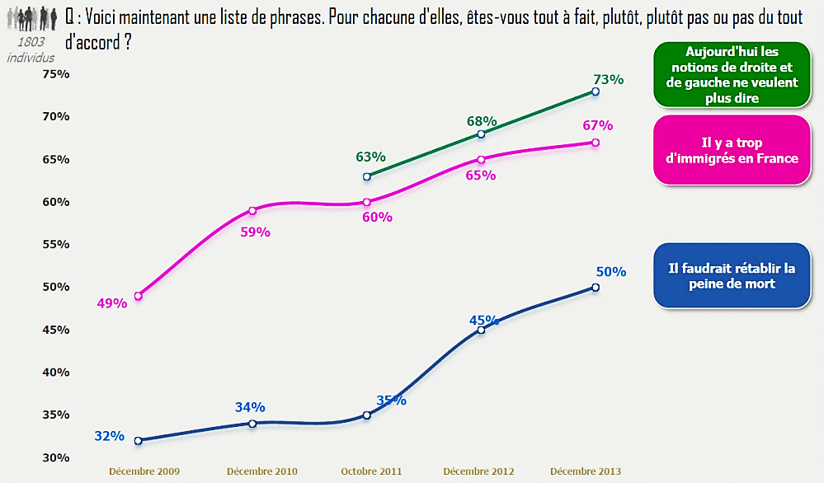
Les ruptures
Depuis la crise de 2008, des évolutions inédites et très rapides:
Source : INSEE, enquêtes mensuelles de conjoncture
L’opinion n’est pas seulement dans une continuité : des ruptures s’opèrent sur certains points, qui changent les perceptions et les représentations.
Source : Cevipof, baromètres de la confiance politique

Slide 3
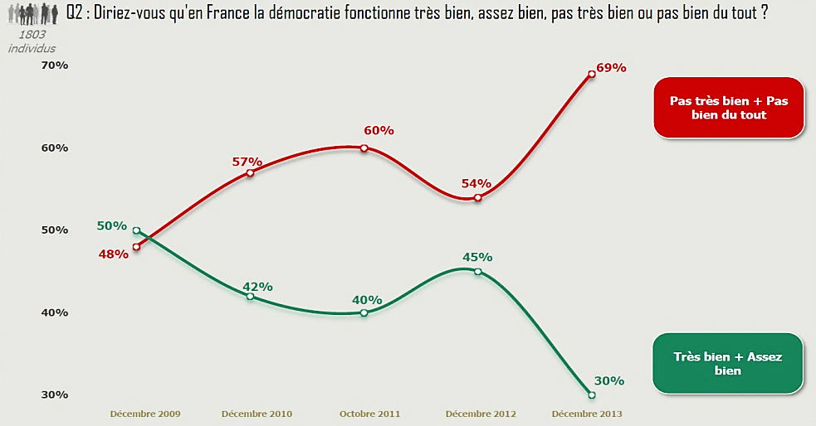
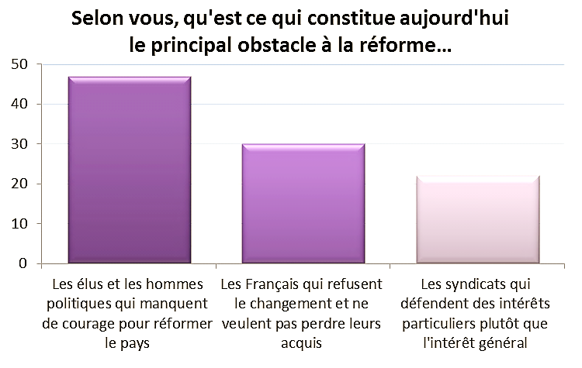
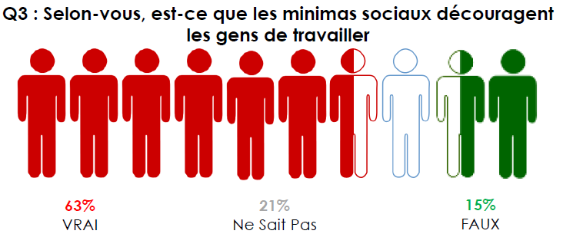
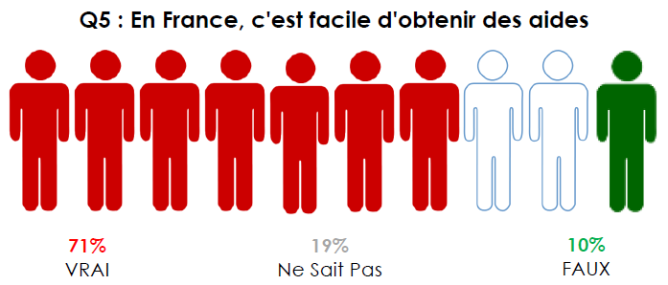
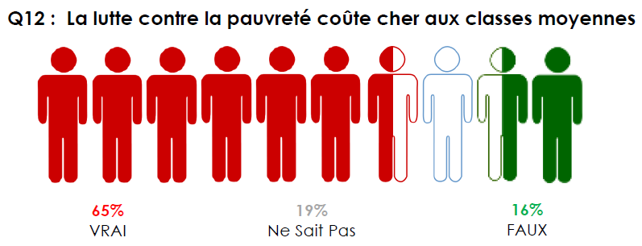
Les ruptures
Deux traits principaux :
Envers la société : une confiance rongée dans les mécanismes horizontaux (redistribution) comme verticaux (lien peuple / élites) qui constituaient l’armature de la société.
Une contestation devenue extrêmement forte du système politique et des élites (vues comme déconnectées, n’apportant pas de solutions, repliées sur leurs privilèges, conniventes).
Une délégitimation sans précédent du système social et fiscal (machines à redistribution illisibles, inéquitables, minées par les abus, gaspillages et fraudes).
Source : Cevipof, baromètres de la confiance politique
Source : Ifop / SIG
Source : Opinionway pour ATD-Quart monde

Slide 4
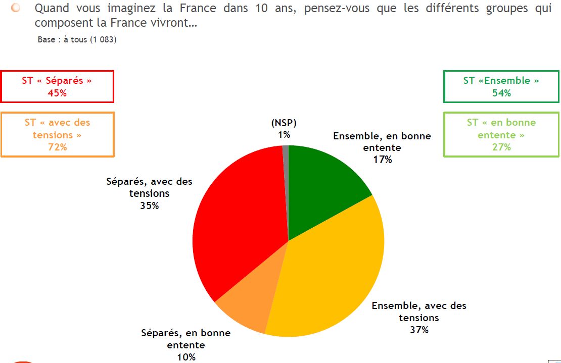
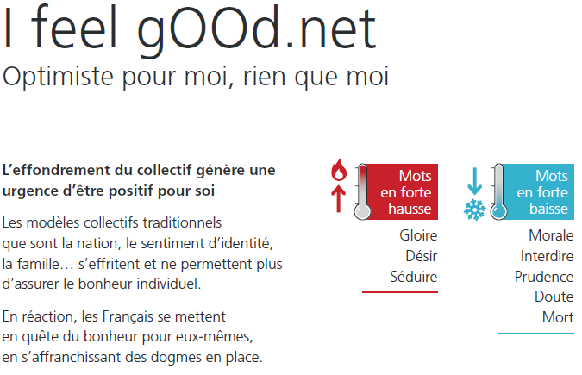
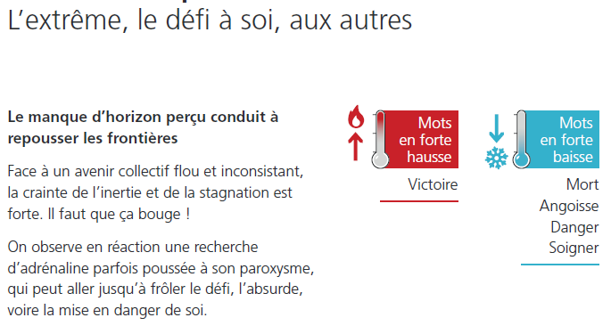
Les ruptures
Deux traits principaux :
Pour soi : un repli général du collectif ; des liens d’entraide qui se recréent au niveau local - pour pouvoir tenir, faute de mieux ; une solidarité de plus en « choisie » ; des préjugés fortement ancrés (mais un communautarisme qui reste faible).
Source : BVA pour le CGSP
Source : TNS-Sofres, baromètre des valeurs des Français

Slide 5
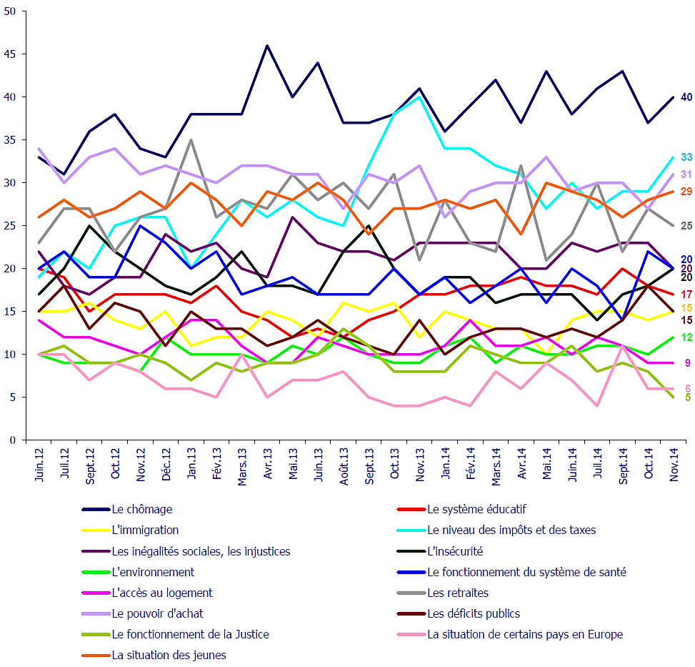
La hiérarchie des Préoccupations
Une hiérarchie des préoccupations globalement stable depuis le début du mandat ; à l’exception des impôts (inflammation à la rentrée 2013, légèrement résorbée depuis).
Le chômage reste systématiquement la première préoccupation.
Puis viennent les autres grandes préoccupations économiques : pouvoir d’achat, situation des jeunes, retraites. Les inégalités sociales et les injustices.
Arrivent ensuite les sujets du quotidien : la sécurité ; la santé ; l’éducation. Le fait que ces thèmes, très importants dans les représentations, ne soient pas en haut des « préoccupations », montrent qu’ils sont vus comme moins dysfonctionnels que les autres (mais restent très sensibles).
L’immigration polarise et divise fortement. Si elle n’est pas, en tant que telle, dans le trio de tête des préoccupations (sauf au Front national), elle revient très souvent comme facteur d’explication du rejet, liée à d’autres sujets (économie, sécurité, …).
L’environnement, le logement et le fonctionnement de la justice restent toujours en bas du tableau : typiquement des sujets « importants » mais pas « prioritaires » au quotidien.
Source : Ipsos/ SIG

Slide 6
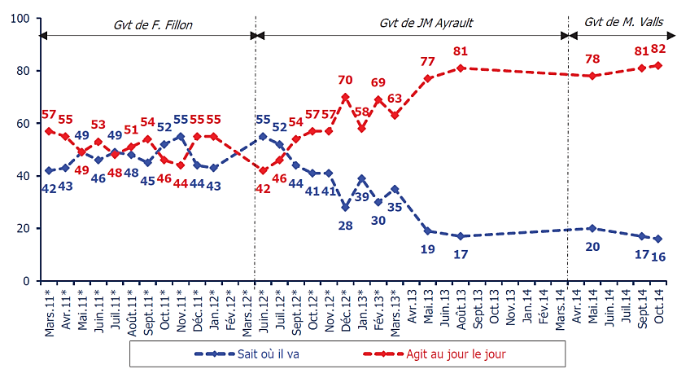
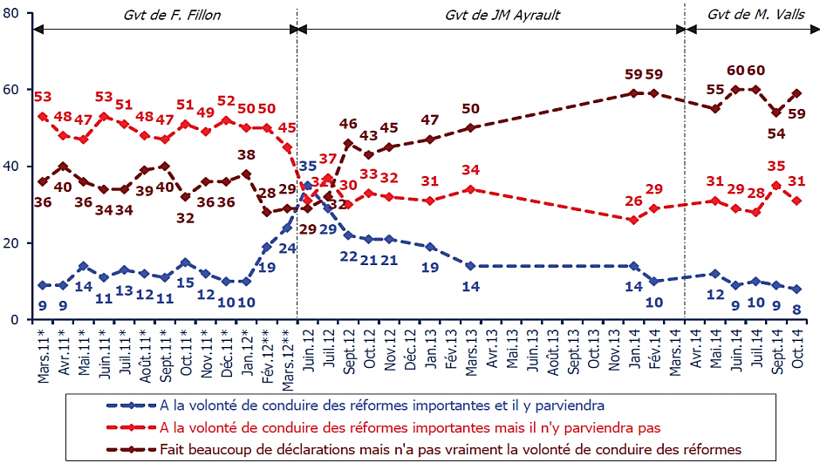
Les vents contraires
Une mémorisation très faible de notre action, et des messages qui s’effacent très vite.
Chaque semaine, interrogés sur qu’ils n’ont retenu de l’actualité, les Français répondent quasiment toujours « rien » (ou que « ça ne les intéresse plus ») : presque aucune phrase, aucun axe, ne reste. Les messages même martelés, persistent rarement au-delà de quelques semaines.
Cela pose un problème de lisibilité et de reconstruction de l’action et du sens du quinquennat : nous n’avons pas réussi à planter de marqueurs visibles ni à poser d’actes durables (à l’exception du mariage pour tous). Nous agissons sur des sables mouvants, sur lesquels il est très difficile de construire.
… et provoque un sentiment de :
manque de cap : 16% seulement des Français pensent que le gouvernement « sait où il va », 82% qu’il « agit au jour le jour ».
incapacité à réformer : 41% des Français pensent que le gouvernement à « la volonté de conduire des réformes », dont 9% seulement pensent qu’il « y parviendra ».
perception que nous n’agissons pas pour les Français : 3% seulement pensent que « l’action du gouvernement tend à améliorer [leur] situation personnelle », contre 65% qui pensent qu’elle « tend à la détériorer » et 31% qu’elle n’a « pas d’incidence » sur leur situation personnelle.
Source : Ipsos/ SIG

Slide 7
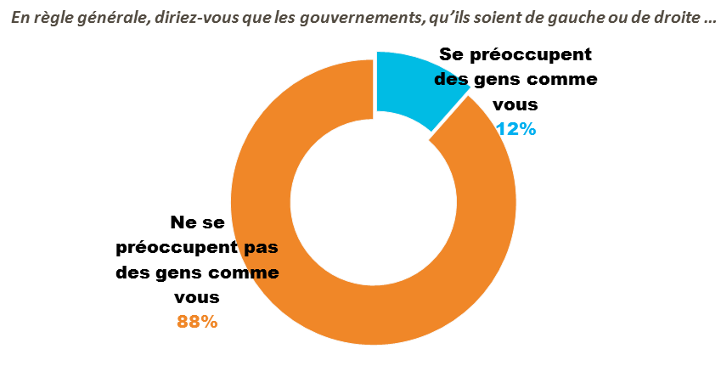
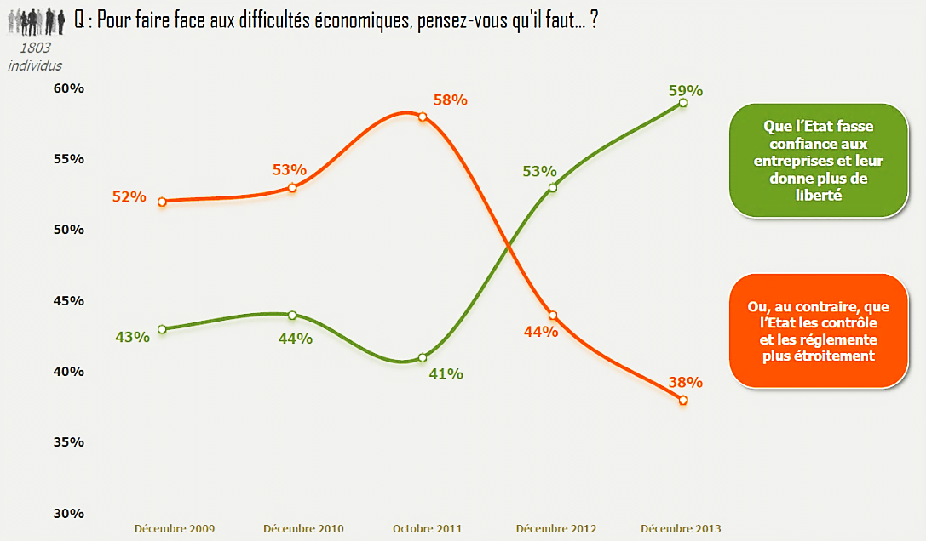
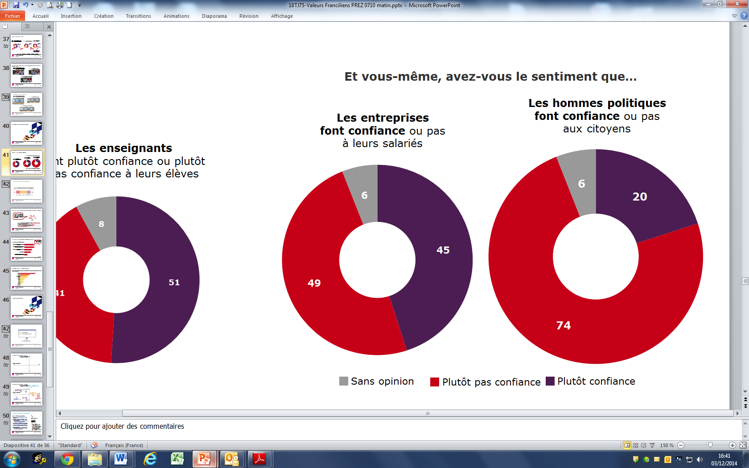
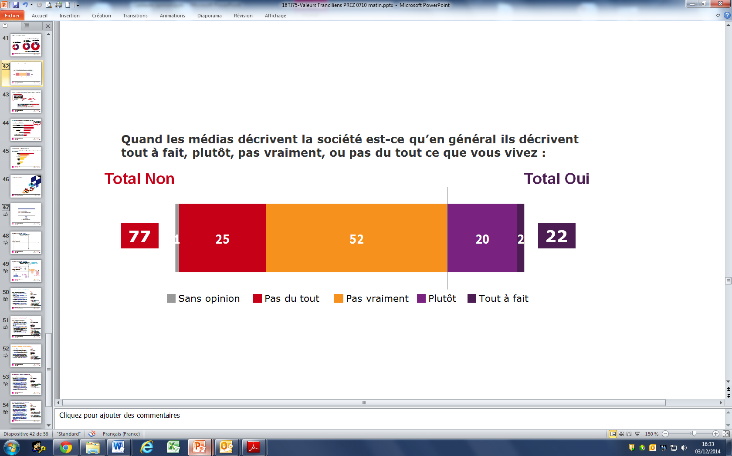
Les points d’appui et les attentes
Un très fort besoin de considération, de reconnaissance, de confiance réciproque.
Une faible contestation idéologique des orientations économiques : l’efficacité prime.
Source : CSA, L’état de l’opinion en 2014
Source : Cevipof, baromètres de la confiance politique
Source : TNS-Sofres pour la Fondation Jean-Jaurès et la Fondapol

Slide 8
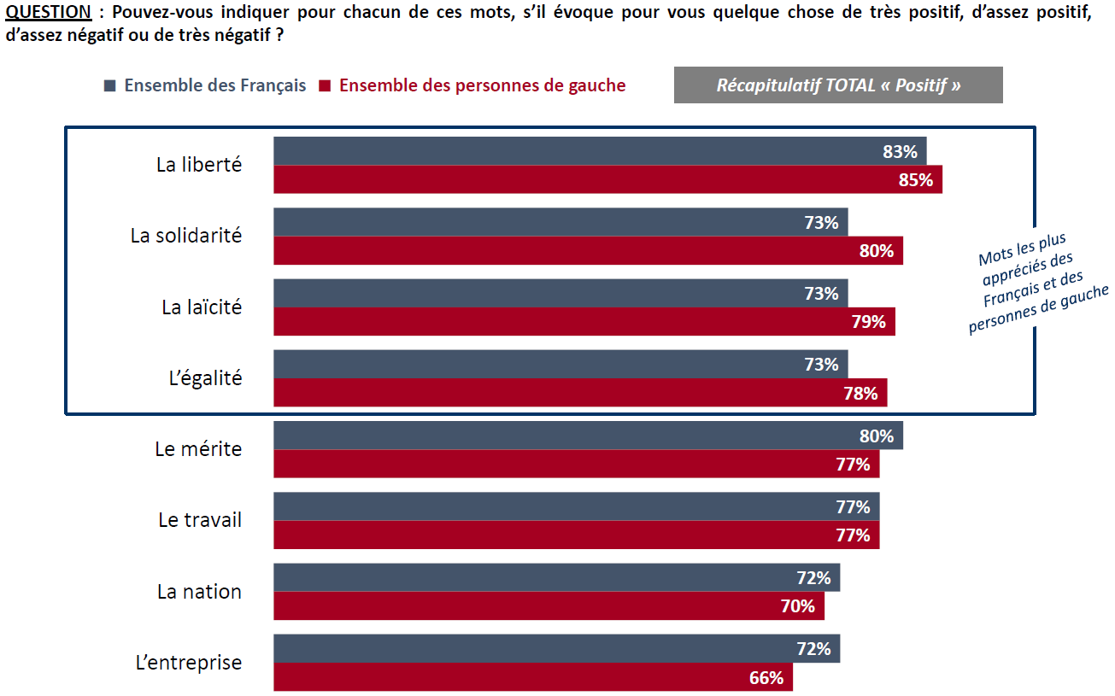
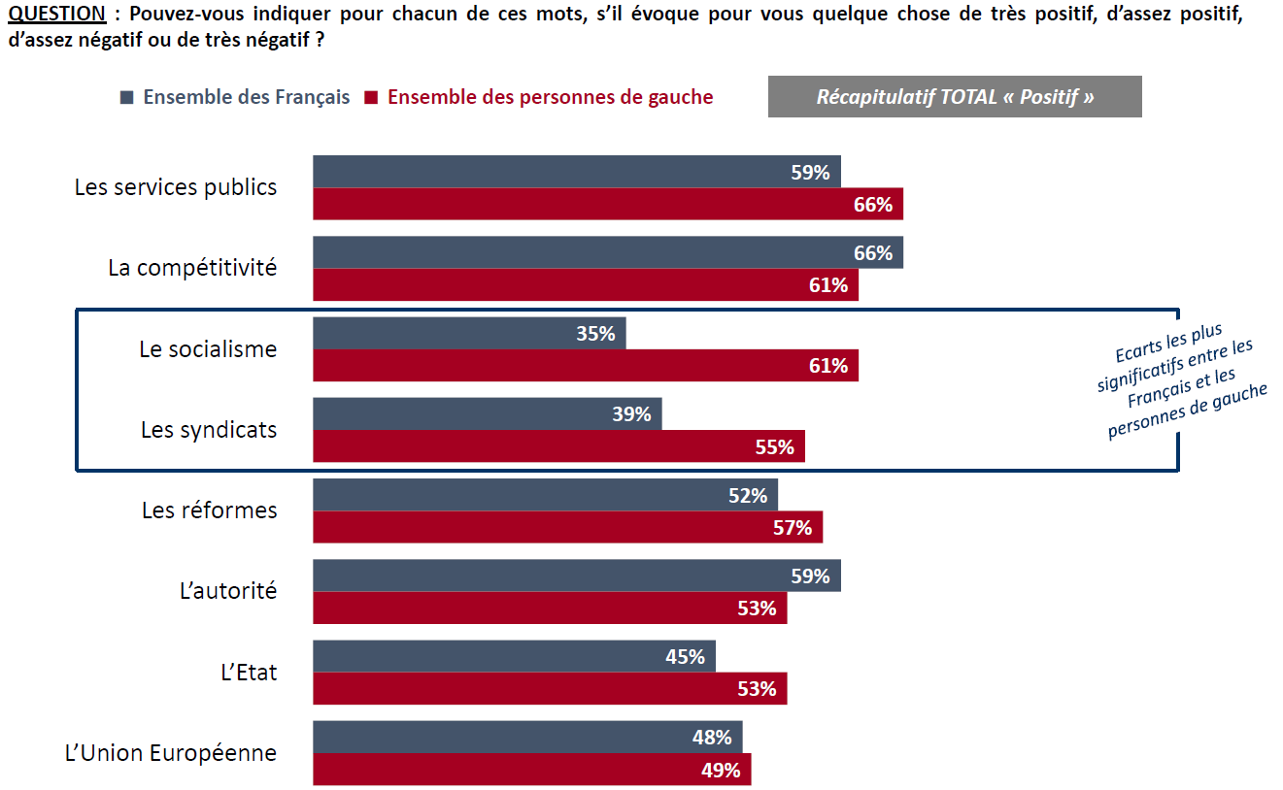

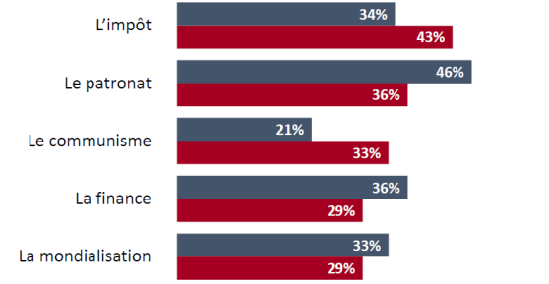
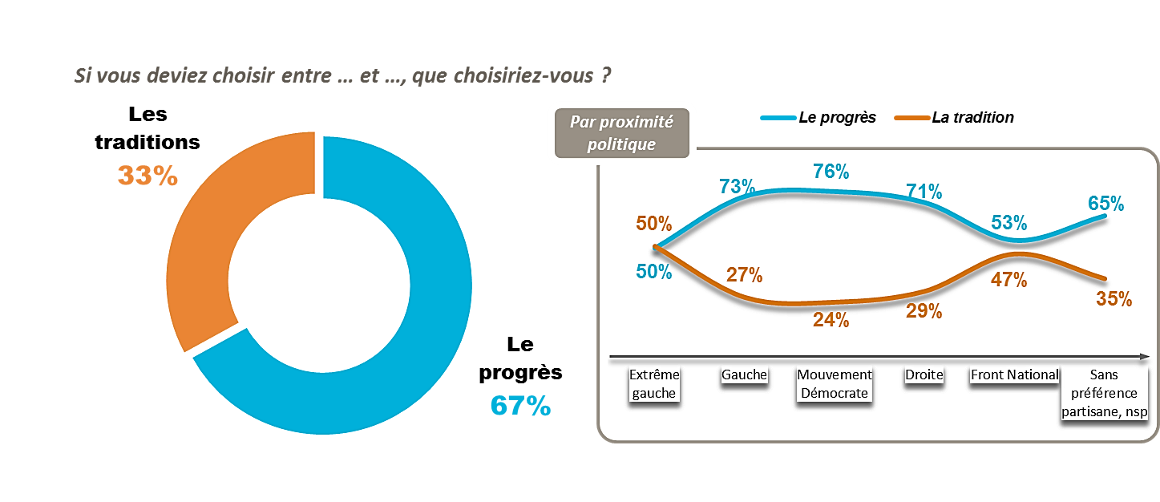
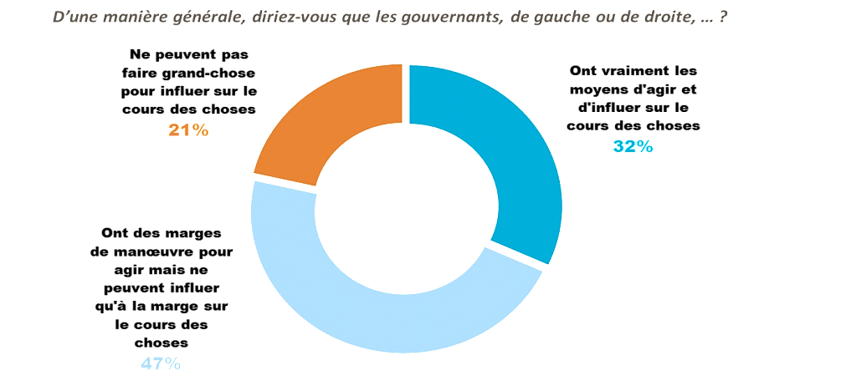
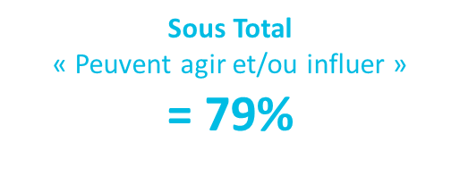
Les points d’appui et les attentes
Un attachement très fort aux valeurs de la République ainsi qu’à la solidarité et à la laïcité, systématiquement citées parmi les principaux repères positifs et attentes.
Une capacité à se projeter dans l’avenir qui n’a pas disparue.
Source : Ifop pour l’Humanité
Source : CSA, L’état de l’opinion en 2014

Slide 9
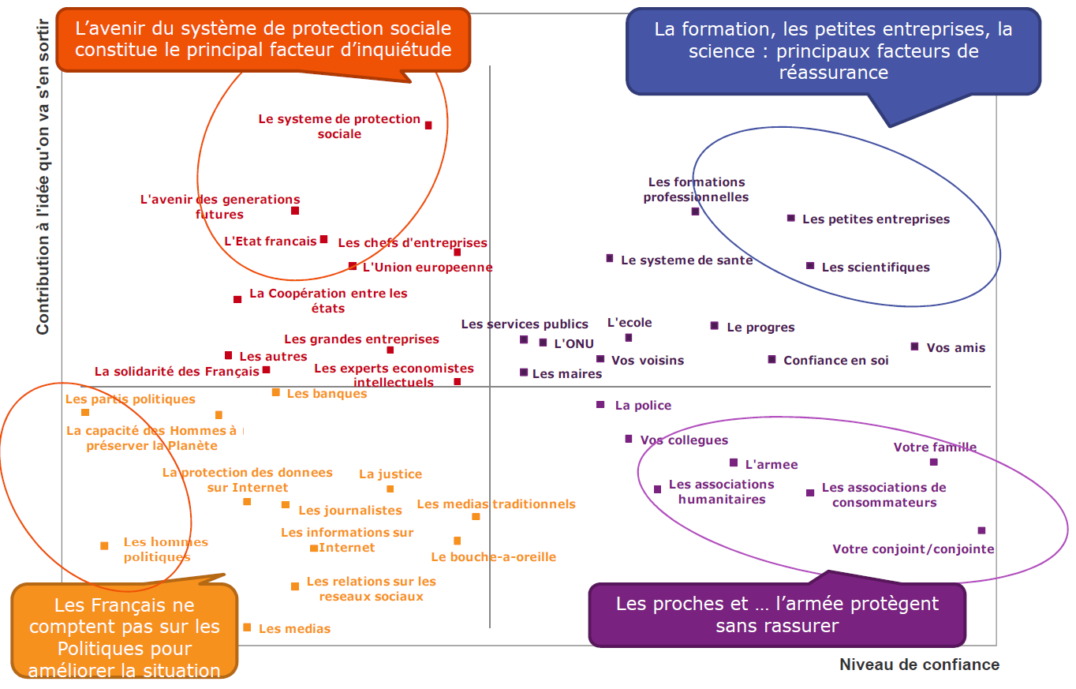
Les points d’appui et les attentes
Source : TNS-Sofres, baromètre de la confiance

Slide 10
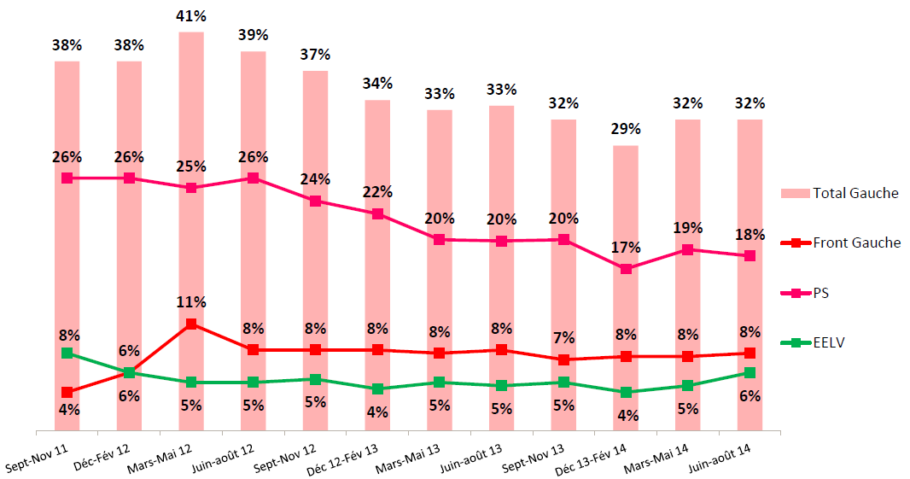
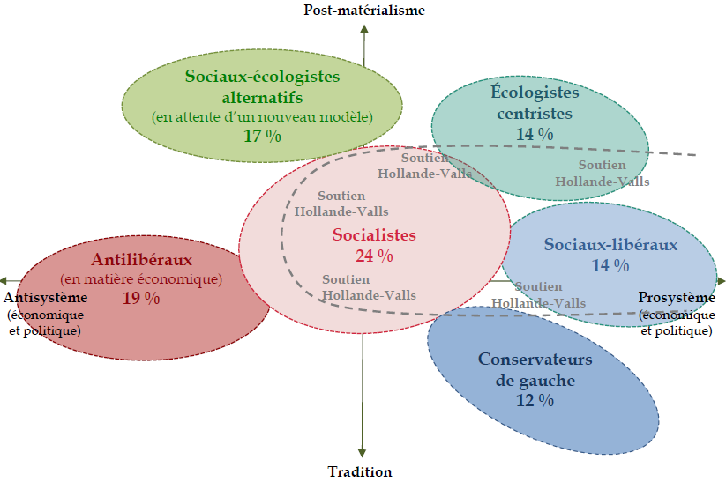
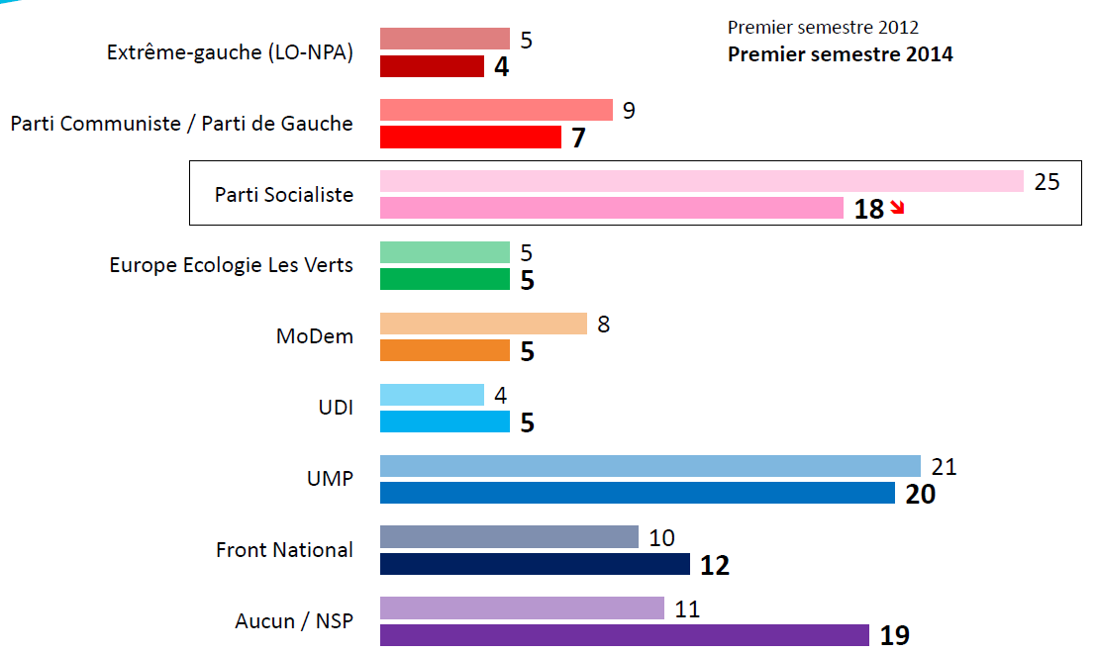
Un territoire de gauche en recomposition
Un bloc de gauche qui s’érode (au profit des sans sympathies partisanes) ; pas d’émergence d’une alternative à gauche.
Un territoire en fragmentation
Source : Etude Viavoice sur l’identité de la gauche
Source : données des échantillonnages CSA

Slide 11
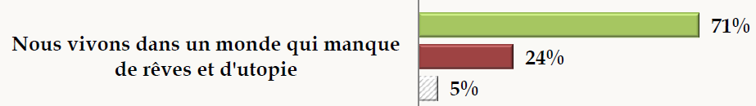
Un territoire de gauche en recomposition
« Qu’est-ce qu’être de gauche aujourd’hui ? » (question ouverte, aux sympathisants de gauche)
C’est d’abord la justice, l’égalité, l’émancipation. La « justice sociale » reste la première valeur de référence (+9 points depuis 2011) ; et la « réduction des injustices et des inégalités » la première priorité.
Mais c’est aussi l’attention aux autres, le respect (+12 points depuis 2011), la considération. En somme la recherche d’un bien-être ordonné, qui est aussi une promesse d’apaisement ; la quête d’une société plus décente, loin des abus, des arrogances, des divisions ; au fond une promesse de sérénité, de commun, d’épanouissement possible de chacun.
« c’est penser que les richesses doivent se partage entre le plus grand nombre, et pas se concentrer entre les mains de quelques uns »
« c’est lutter contre les inégalités et favoriser l’ascenseur social »
« c’est avoir le sens du partage »
« c’est croire à la justice sociale, espérer en la fin des inégalités sociales »
« c’est permettre à chacun de s’épanouir »
« c’est avoir des idées de justice, égalitaires »
« c’est le souci des gens »
« c’est considérer les individus, faire en sorte que tous puissent avoir une vie convenable »
« c’est être préoccupé du bien-être de l’autre »
« c’est être respectueux des autres »
« c’est donner aussi aux plus modestes la possibilité de réaliser des rêves »
« c’est jouer collectif pour que tout le monde puisse progresser »
« c’est être humain »
« c’est aider les autres »
« c’est être proche des autres »
« c’est être fraternel »
« c’est essayer d’être solidaires »
Source : verbatims Harris Interactive
Une absence de vision ou d’horizon fédérateur, qui contribue à désorienter
➲ Plus qu’une contestation des moyens, la fragmentation des gauches ressort d’une crise d’offre politique, dans une société qui a de moins en moins de tabous économiques, mais ne se résout pas à voir dans le progrès matériel le but ultime d’un engagement de gauche ?
Source : Etude Viavoice sur l’identité de la gauche

